Slide 1
УМК «ГАРМОНИЯ»и стандарты второго поколения

Slide 2
Системно-деятельностный подход в обучении предполагает
1.Наличие у детей познавательного мотива (желания узнавать, открывать ,научиться конкретной учебной цели) и понимания того, что именно нужно выяснить и освоить.
2.Выполнение обучающимися определенных действий для приобретения недостающих знаний.
3.Выявление и освоение обучающимися способа действий, позволяющего осознанно применять приобретенные знания.
4.Формирование у школьников умения контролировать свои действия –как, после из завершения, так и по ходу, включения содержания обучения в контекст решения значимых жизненных задач

Slide 3
Ребёнок в процессе обучения должен быть не объектом (тем, кого учат) , а субъектом учебной деятельности ( тем, кто учится)

Slide 4
Учебно-методический комплект «ГАРМОНИЯ»
Особенности:
-гармоничное сочетание идей тради-ционной и развивающей систем;
-воплощение основных направлений модернизации школьного образования ( гу-манизации, дифференциации, деятель-ностный и личностно-ориентированный подход к процессу обучения;
-осуществление преемственности в обучении.

Slide 5
Программа «ГАРМОНИЯ» даёт ученику:
-интеллектуальное, эмоциональное разви-тие;
-понимание ребенком изучаемых вопросов;
-обеспечивает ситуацию успеха;
-самостоятельность, уверенность, ответст-венность;
-развитие умения сопереживать, сочувствовать;
-гармоничные отношения с окружающими людьми.

Slide 6
МАТЕМАТИКА В основе – формирование приемов умственной деятельности.
Тематическое построение курса.
Новые методические подходы:
- к изучению понятий;
- к решению текстовых задач;
- к формированию вычислительных навыков.
Диалоги между персонажами.

Slide 7
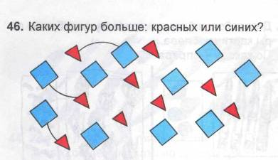
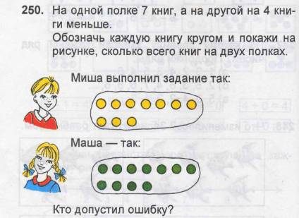
Математика. 1 класс. Учебник.

Slide 8
ОБУЧЕНИЕ ГРАМОТЕ
Фонетические умения с опорой на слог.
Раздельно-параллельное обучение грамоте и письму.
Троекратное блоковое введение букв.
Культура речевого поведения.

Slide 9
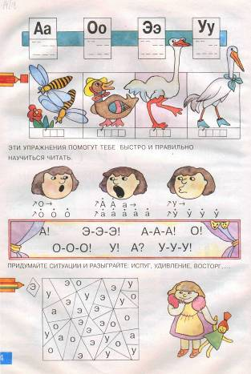
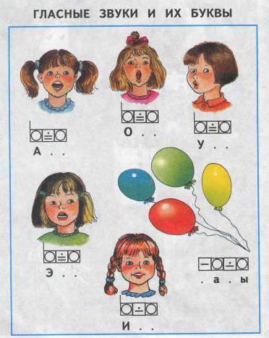
Введение букв

Slide 10
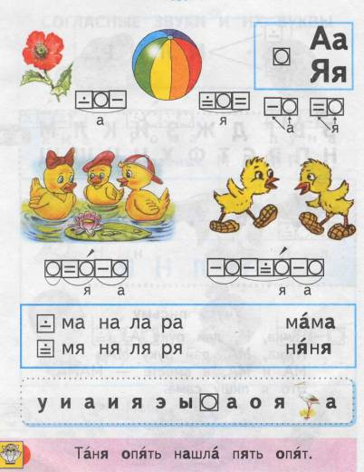
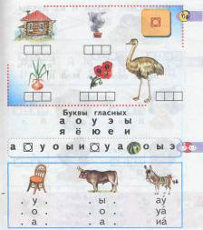
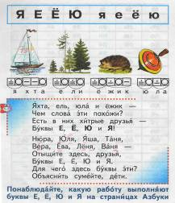
Гласные звуки и буквы

Slide 12
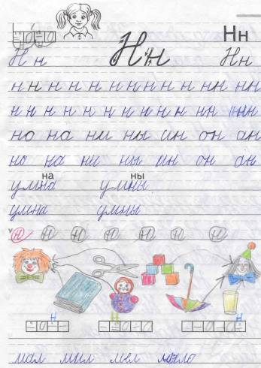
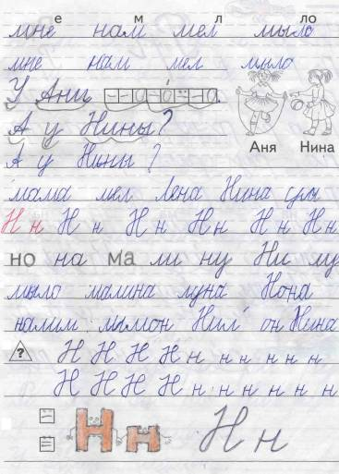
Письмо

Slide 13
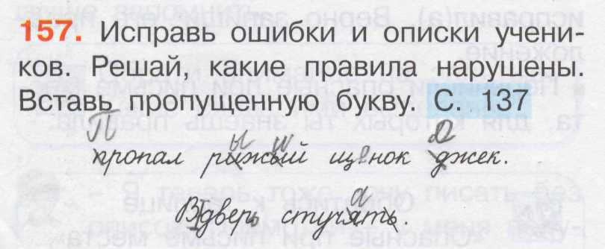
РУССКИЙ ЯЗЫК
Осознание ребенком себя как языковой личности.
Коммуникативный подход к изучению языка.
Развитие природного чувства слова.
Создание базы для обеспечения грамотности.

Slide 14
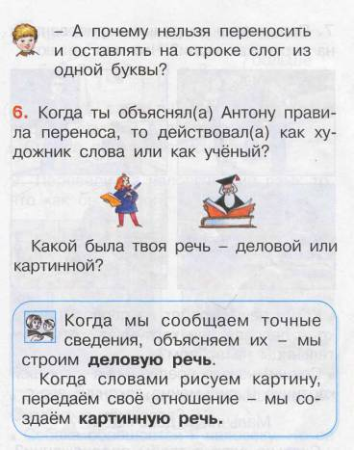
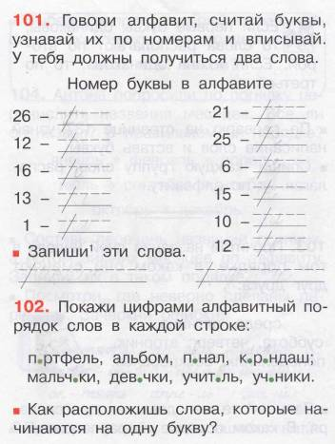
Русский язык. 1 класс. Учебник.

Slide 15
ЛИТЕРАТУРНОЕ ЧТЕНИЕ
Формирование мировоззрения детей.
Развитие творческих способностей.
Обогащение умственного потенциала.
Развитие эмоциональной сферы.
Развитие речи.
Способность быть читателем.

Slide 16
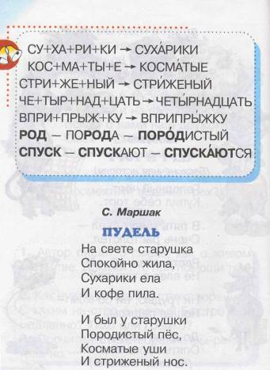
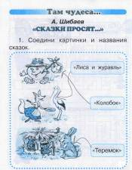
Любимые страницы.

Slide 17
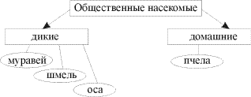
ОКРУЖАЮЩИЙ МИР
самостоятельный процесс познания
ЗНАНИЯ
природа
общество
человек

